Slide 1
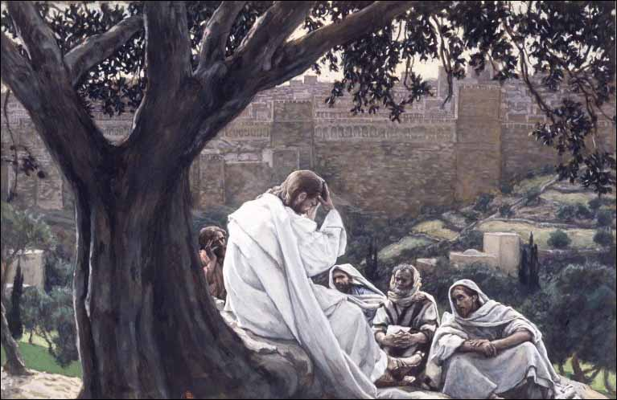
خطاب جبل الزيتون
متى 24: 1-3
السياق
د. راندال برايس • خدمات عالم الكتاب المقدس الدولية
تم تحميلها من قبل د. ريك جريفيث • مؤسسة الدراسات اللاهوتية الأردنية
BibleStudyDownloads.org

Slide 2
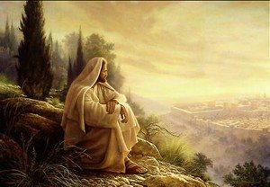
خطاب جبل الزيتون
تعليم المسيح عن
إسرائيل نهاية الأيام
مراجعة
الدرس 1

Slide 3
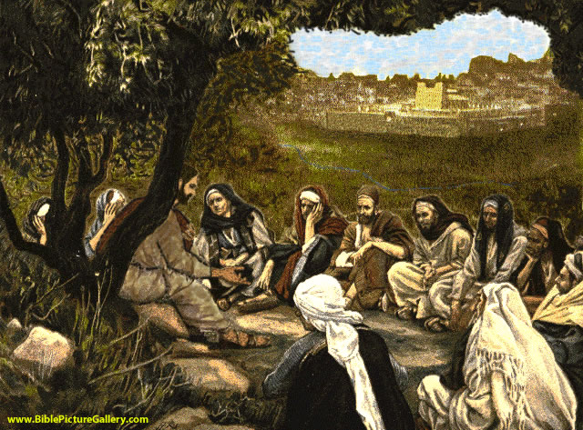
يعد خطاب جبل الزيتون مقطعًا مهمًا لتطوير وجهة نظر أي شخص حول نبوءة الكتاب المقدس.
يتكون خطاب الزيتون من تعليم ربنا عن نبوة الكتاب المقدس وهذا موجود في متى 24-25 ومرقس 13 ولوقا 21.

Slide 4
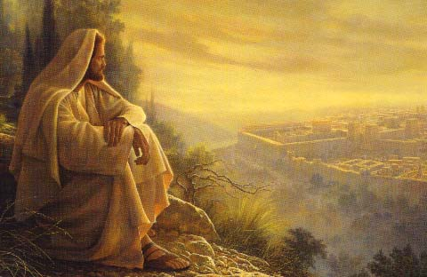
على الرغم من أن الشعب اليهودي كان يستحق الدينونة الوشيكة، مثل أب حنون على وشك أن ينفذ عقابًا عادلاً، إلا أن المسيح يصرخ...
يا أورشليم يا أورشليم
يا قاتلة الأنبياء
وراجمة المرسلين إليها
كم مرة أردت أن أجمع أولادك
كما تجميع الدجاجة فراخها تحت جناحيها
ولم تريدوا

Slide 5

• يقدم المسيح عرضاً للأمة لكن الآية تنتهي برفض إسرائيل لعرضه عندما لاحظ يسوع أن قادة الأمة لم يكونوا راغبين في ذلك.
• بسبب رفض الأمة ليسوع باعتباره المسيح، يصدر المسيح الآن دينونته عليهم في الآية 38 ويقول بَيْتُكُمْ يُتْرَكُ لَكُمْ خَرَابًا....
• ما المقصود بالبيت؟ إنه يشير إلى الهيكل

Slide 6
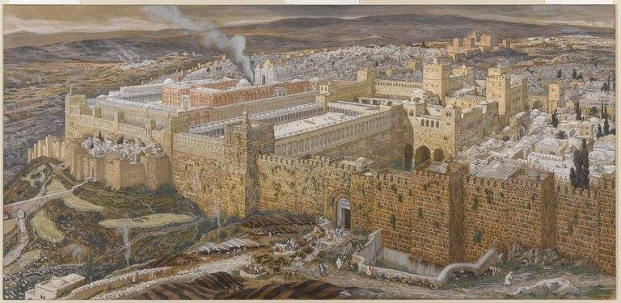
الحجر الذي رفضه البناؤون قد صار رأس الزاوية من قبل الرب كان هذا وهو عجيب في أعيننا هذا هو اليوم الذي صنعه الرب نبتهج ونفرح فيه آه يا رب خلص آه يا رب أنقذ مبارك الآتي باسم الرب باركناكم من بيت الرب
مزمور 118: 22-26

Slide 7
• يكمل يسوع نبوته في العدد التالي ...
لأني أقول لكم إنكم لا ترونني من الآن حتى تقولوا مبارك الآتي باسم الرب
متى 23: 39

Slide 8
• نرى ثلاثة أمور في هذه العبارة:
عندما يقول إنكم لا ترونني من الآن
يتحدث يسوع عن انطلاقه
2. كلمة حتى تتكلم عن التأخير والتأجيل
3. إنه يتطلع إلى وقت توبة إسرائيل المستقبلية، عندما كما رفضوا المسيح في الماضي سيغيرون رأيهم يومًا ما ويدركون أن يسوع هو بالفعل المسيح الموعود للأمة وسيقولون: مبارك الآتي باسم الرب
• هذا هو شرط المجيء الثاني والذي سنتكلم عنه في الفصل القادم ــــ متى 24

Slide 9
مراجعة رسالة متى 23: 37-39
1. بدأت رسالة المسيح من خلال تقديم عرضه (ع 37)
2. تبع ذلك رفض إسرائيل (ع 37)
3. الذي أتى بالدينونة (70 م) (ع 38)
4. تكلم يسوع عن انطلاقه (ع 39)
5. متبوعاً بالتأجيل (ع 39)
6. لكن إسرائيل ستتوب في النهاية (ع 39)

Slide 10
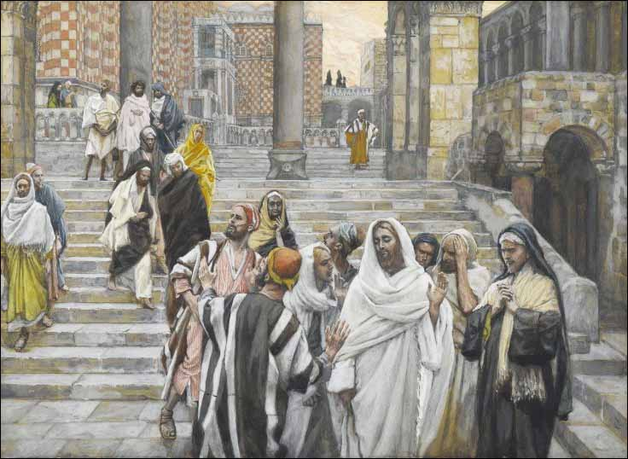
الإطار التاريخي للخطاب
ثم خرج يسوع ومضى من الهيكل فتقدم تلاميذه لكي يروه أبنية الهيكل
متى 24: 1
فقال لهم يسوع أما تنظرون جميع هذه الحق أقول لكم إنه لا يترك ههنا حجر على حجر لا ينقض
متى 24: 2

Slide 11
وفيما هو جالس على جبل الزيتون تقدم إليه التلاميذ على انفراد قائلين قل لنا متى يكون هذا وما هي علامة مجيئك وانقضاء الدهر؟
متى 24: 3

Slide 12
خطاب جبل الزيتون
تعليم يسوع عن
إسرائيل نهاية الأيام
الدرس 2

Slide 13
أسئلة التلاميذ
1. متى يكون هذا؟
2. ما هي علامة مجيئك وانقضاء الدهر؟

Slide 14
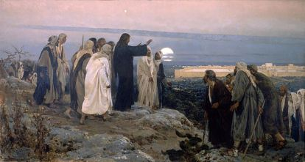
هناك سؤالين (بدلاً من ثلاثة) بسبب القواعد اللغوية للفقرة. يشرح د. كريغ بلومبيرغ قائلاً:
علامة مجيئك وانقضاء الدهر في اليونانية تعني بالمعنى الحرفي علامة مجيئك وانقضاء الدهر من خلال عدم تكرار أداة التعريف (ال) قبل انقضاء الدهر فإن ترجمة متى لكلمات يسوع تربط على الأرجح بين مجيء المسيح ونهاية الدهر معًا كحدث واحد (قاعدة جرانفيل شارب)."
يبدو أن التلاميذ اعتقدوا أن الجوانب الثلاثة لسؤاليهم ستتم حول نفس الحدث – مجيء المسيح. لماذا فكروا بهذه الطريقة؟

Slide 15
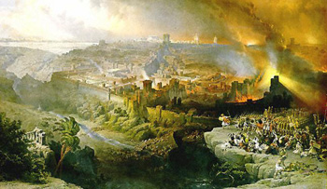
كان السؤال الوحيد الذي يدور في أذهان التلاميذ مبنياً على نبوات العهد القديم

Slide 16

يقترح د. ستان توسينت (تفسير إنجيل متى) أن التلاميذ كانوا متأثرين بنبوة زكريا 12-14
في أذهانهم قاموا بتطوير تسلسل زمني للأحداث في التسلسل التالي:
(1) انطلاق الملك
(2) سيتم دمار أورشليم بعد فترة من الوقت و
(3) بعد دمار أورشليم مباشرة سيكون حضور المسيا
كان لديهم أساس كتابي جيد لهذا الأمر حيث أن زك ١٤: ١-٢ يصف تدمير أورشليم ثم يمضي نفس المقطع في وصف مجيء الرب ليهلك الأمم التي تحارب أورشليم (زك 14: 3-8). وبعد ذلك تقوم المملكة الألفية (زك 14: 9-11)."
لذلك اعتقد التلاميذ أن الأحداث الثلاثة كلها مرتبطة بحدث واحد – عودة المسيح كما هو مذكور في زكريا ١٤: ٤. لقد كانوا على حق في التفكير في زكريا 12-14 وتعليمه عن مجيء المسيح ومع ذلك فقد كانوا مخطئين في ربط الدينونة الوشيكة لأورشليم والهيكل بعودة المسيح.

Slide 17
نبوات عن أورشليم والمسيح في زكريا 12-14
هأنذا أجعل أورشليم كأس ترنح لجميع الشعوب حولها وأيضاً على يهوذا تكون في حصار أورشليم ويكون في ذلك اليوم أني أجعل أورشليم حجراً مشوالاً لجميع الشعوب وكل الذين يشيلونه ينشقون شقاً ويجتمع عليها كل أمم الأرض ... في ذلك اليوم يستر الرب سكان أورشليم فيكون العاثر منهم في ذلك اليوم مثل داود وبيت داود مثل الله مثل ملاك الرب أمامهم ويكون في ذلك اليوم أني ألتمس هلاك كل الأمم الآتين على أورشليم ... في ذلك اليوم يكون ينبوع مفتوحاً لبيت داود ولسكان أورشليم للخطية وللنجاسة ويكون في ذلك اليوم يقول رب الجنود أني أقطع أسماء الأصنام من الأرض فلا تذكر بعد وأزيل الأنبياء أيضاً والروح النجس من الأرض
زكريا 12: 2-3، 8-9، 13: 1-2

Slide 18
نبوات عن أورشليم والمسيح في زكريا 12-14
هوذا يوم للرب فيقسم سلبك في وسطك وأجمع كل الأمم على أورشليم للمحاربة فتؤخذ المدينة وتنهب البيوت وتفضح النساء ويخرج نصف المدينة إلى السبي وبقية الشعب لا تقطع من المدينة فيخرج الرب ويحارب تلك الأمم كما في يوم حربه يوم القتال وتقف قدماه في ذلك اليوم على جبل الزيتون الذي قدام أورشليم من الشرق فينشق جبل الزيتون من وسطه نحو الشرق ونحو الغرب وادياً عظيماً جداً وينتقل نصف الجبل نحو الشمال ونصفه نحو الجنوب وتهربون في جواء جبالي لأن جواء الجبال يصل إلى آصل وتهربون كما هربتم من الزلزلة في أيام عزيا ملك يهوذا ويأتي الرب إلهي وجميع القديسين معك ويكون في ذلك اليوم أنه لا يكون نور الدراري تنقبض ويكون يوم واحد معروف للرب لا نهار ولا ليل بل يحدث أنه في وقت المساء يكون نور ويكون في ذلك اليوم أن مياهاً حية تخرج من أورشليم نصفها إلى البحر الشرقي ونصفها إلى البحر الغربي في الصيف وفي الخريف تكون ويكون الرب ملكاً على كل الأرض في ذلك اليوم يكون الرب وحده واسمه وحده
زك 14: 1-9

Slide 19
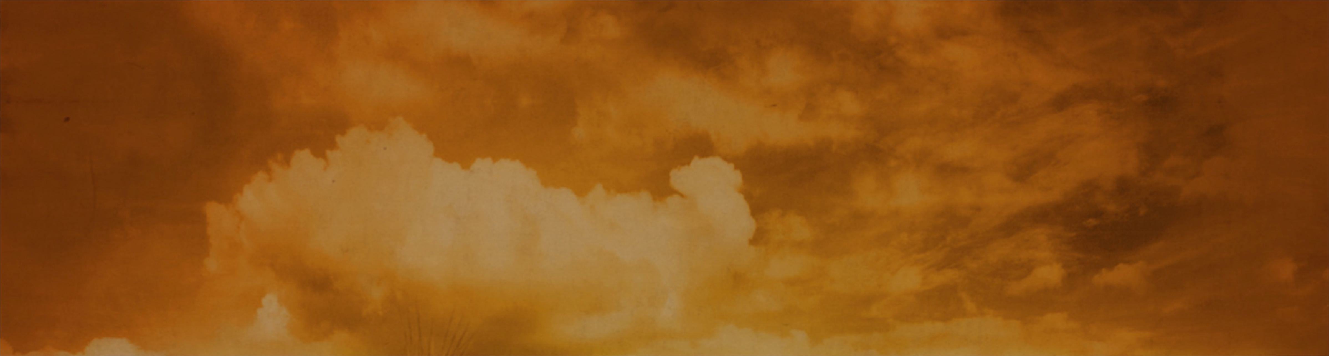
كثيراً ما كان يسوع يصحح سوء فهم التلاميذ لما كان يرتكز عادة على معتقد شائع في زمنهم.
مت 5: 27-28 قد سمعتم أنه قيل للقدماء لا تزنِ وأما أنا فأقول لكم إن كل من ينظر إلى امرأة ليشتهيها فقد زنى بها في قلبه
مت 5: 31-32 وقيل من طلق امرأته فليعطها كتاب طلاق وأما أنا فأقول لكم إن من طلق امرأته إلا لعلة الزنى يجعلها تزني ....
مت 5: 33-34 أيضاً سمعتم أنه قيل للقدماء لا تحنث بل أوفِ للرب أقسامك وأما أنا فأقول لكم لا تحلفوا البتة ....
مت 5: 38-39 سمعتم أنه قيل عين بعين وسن بسن وأما أنا فأقول لكم لا تقاوموا الشر....
مت 5: 43-44 سمعتم أنه قيل تحب قريبك وتبغض عدوك وأما أنا فأقول لكم أحبوا أعداءكم وصلوا لأجل الذين يسيئون إليكم ...

Slide 20
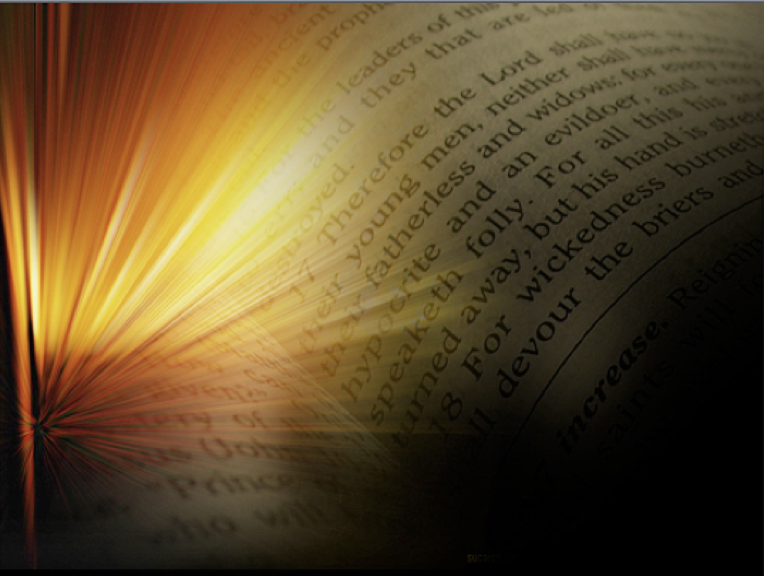
مع أن التلاميذ دمجوا هذه الأحداث إلا أن المسيح لم يجمع هذه الأحداث في فترة زمنية واحدة. في الواقع لا يتناول متى ومرقس دمار أورشليم في رواياتهما عن موعظة جبل الزيتون. ينصب تركيزهم على الأيام المستقبلية للضيقة التي ستؤدي إلى عودة المسيح.
فقط في رواية لوقا يتعامل المسيح مع المسألة (21: 20-24). لكن لوقا يتعامل أيضًا مع أيام الضيقة المستقبلية وعودة المسيح أيضًا (٢١: ٢٥-٣٦).
لأي سبب من الأسباب كان تركيز متى ومرقس بالكامل على السؤال الأخير الذي يتحدث عن علامة مجيئك وانقضاء الدهر.

Slide 21
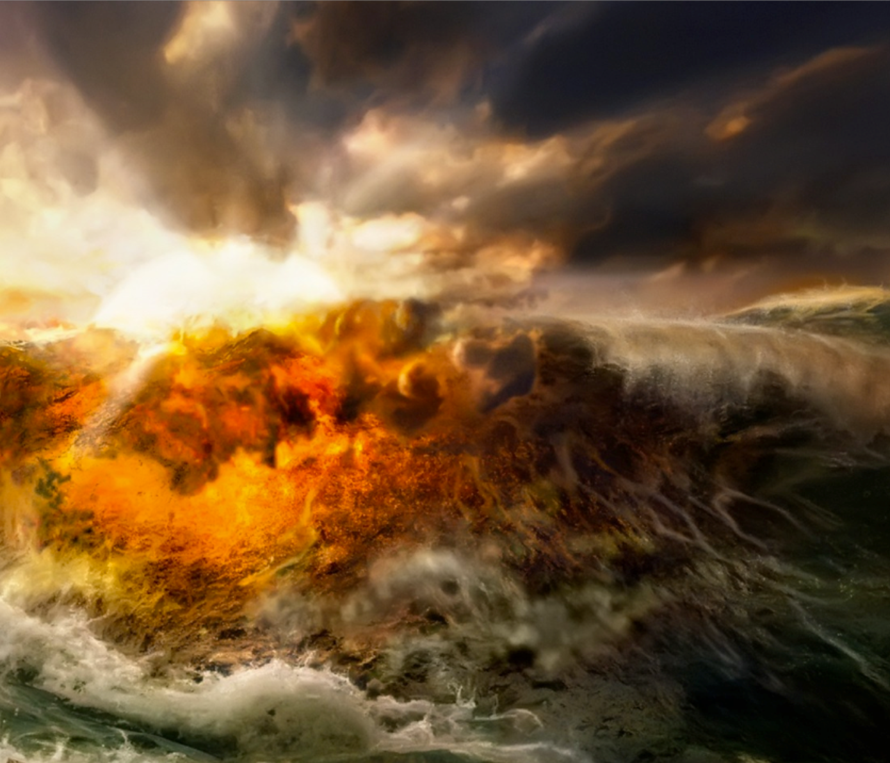
السؤال الأول
قل لنا متى يكون هذا (مت 24: 3) ؟
بما أن يسوع قد تحدث سابقًا عن بيت إسرائيل (الهيكل) الذي سيترك خراباً (متى 23: 38) فقد ذكر للتو أنه سيأتي وقت للهيكل لا يُترك فيه حجر على حجر مما كان لن يهدم (متى 24: 2) فمن الواضح أن هذه النبوة كانت تتعلق بالتدمير الروماني للهيكل في عام 70 م. وقد ورد هذا بتفصيل أكبر في وقت الدخول الإنتصاري في أحد الشعانين (لوقا 19: 43-44) حيث تم شرح (العد 42) أن هذه الدينونة كانت نتيجة رفض قومية إسرائيل للمسيح.

Slide 22
الدينونة القريبة لإسرائيل الوطنية على أساس
رفض الجيل الحالي
فإنه ستأتي أيام ويحيط بك أعداؤك بمترسة ويحدقون بك ويحاصرونك من كل جهة ويهدمونك وبنيك فيك ولا يتركون فيك حجراً على حجر لأنك لم تعرفي زمان افتقادك
لوقا 19: 43-44

Slide 23
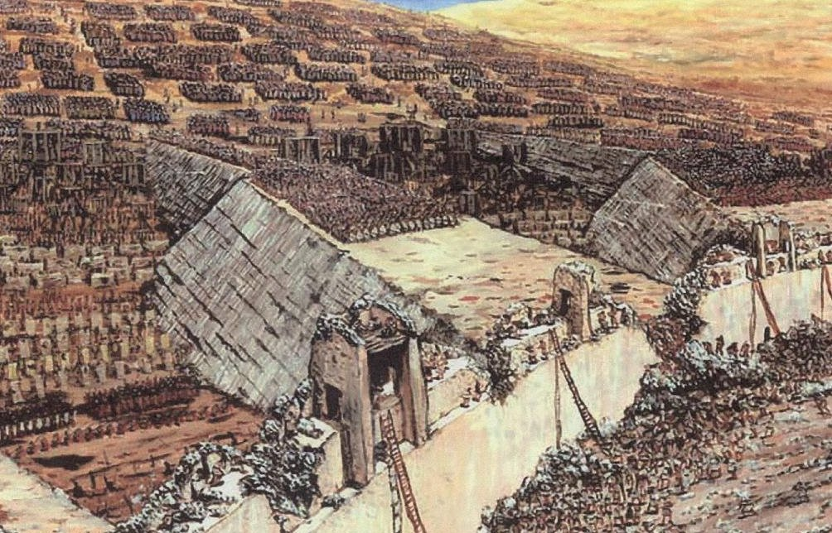
تتميم السؤال الأول
الدينونة القريبة لإسرائيل الوطنية على أساس
رفض الجيل الحالي
ومتى رأيتم أورشليم محاطة بجيوش فحينئذ اعلموا أنه قد اقترب خرابها حينئذ ليهرب الذين في اليهودية إلى الجبال والذين في وسطها فليفروا خارجاً والذين في الكور فلا يدخلوها لأن هذه أيام انتقام ليتم كل ما هو مكتوب
لوقا 21: 20-22

Slide 24
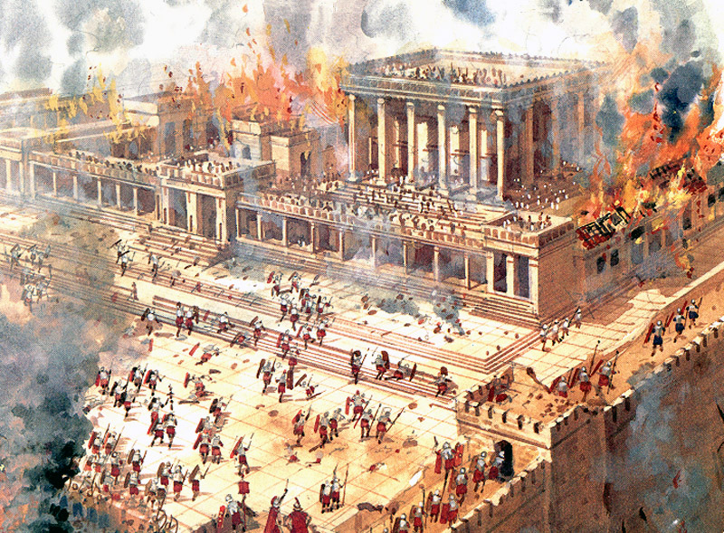
ويقعون بفم السيف ويسبون إلى جميع الأمم وتكون أورشليم مدوسة من الأمم حتى تكمل أزمنة الأمم
لوقا 21: 24

Slide 25
الفرق في التركيز في السياقات
لوقا ومتى/مرقس
يعرض لوقا 21: 20-24 الغزو الروماني لأورشليم في القرن الأول حيث يتحدث المقطع بأكمله مرارًا وتكرارًا عن الدينونة والغضب على الشعب اليهودي ومدينتهم ​​تمامًا كما تنبأ المسيح في متى 24: 2. ومع ذلك عندما يبحث المرء في نبوات متى 24 ومرقس 13 فإن هذه اللغة مفقودة. فبدلاً من ضيق عظيم على الأرض وغضب على هذا الشعب يتحدث متى 24 عن إنقاذ الشعب اليهودي الذي هو تحت ضيق عظيم (متى 24: 29-31). بالطبع بما أن لوقا يتضمن إجابة السؤال الثاني فإنه يركز أيضًا على الخلاص الوطني لإسرائيل:

Slide 26
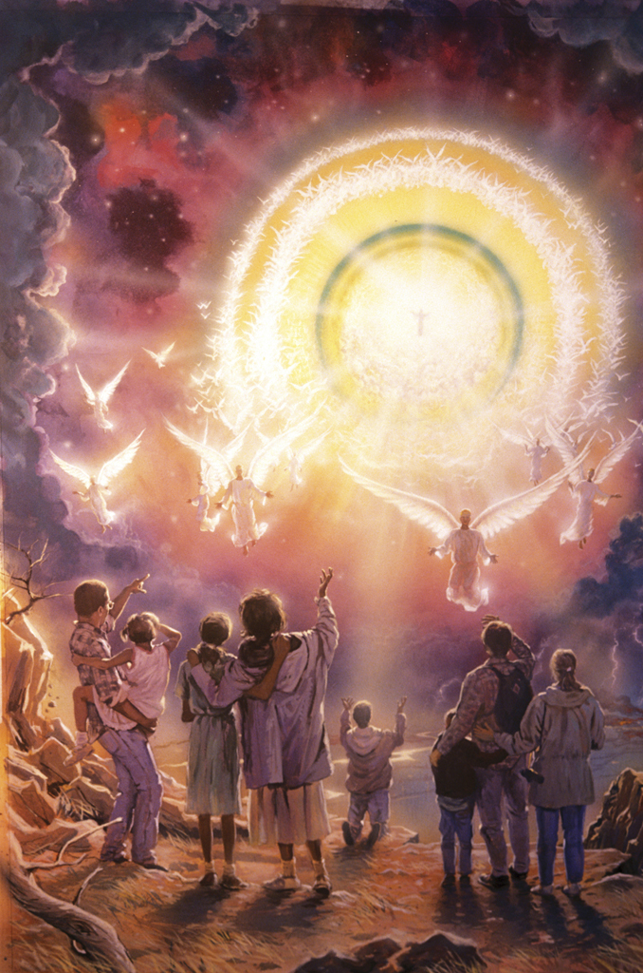
مجيء المسيح في نهاية الدهر
هو دينونة على الأمم
لإنهاء سيطرتهم وإنقاذ إسرائيل الوطنية
بسبب توبة ذلك الجيل
وحينئذ يبصرون ابن الإنسان آتياً في سحابة (دا 7: 13) بقوة ومجد كثير ومتى ابتدأت هذه تكون فانتصبوا وارفعوا رؤوسكم لأن نجاتكم تقترب
لوقا 21: 27-28

Slide 27
ذروة الخطاب
يتحدث خطاب جبل الزيتون باستثناء لوقا 21: 20-24 عن خلاص إسرائيل القومية من أعدائها الأمميين.

Slide 28
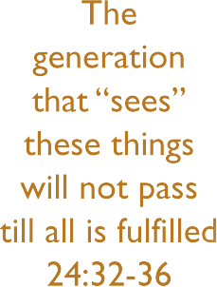
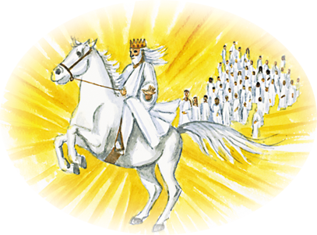
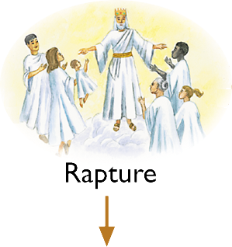
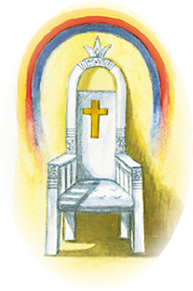
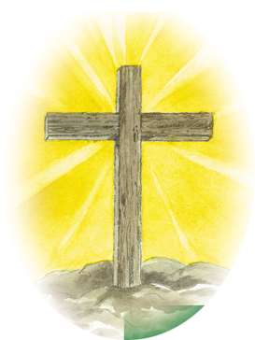
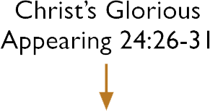

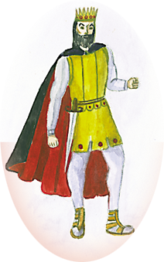

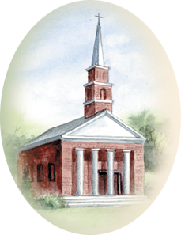
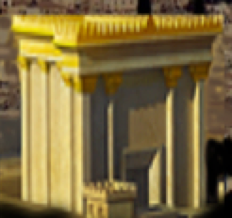
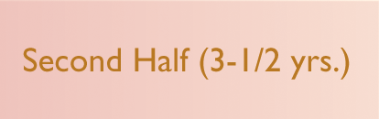
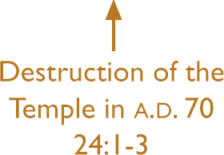
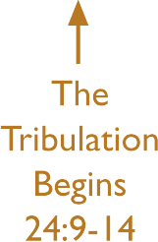

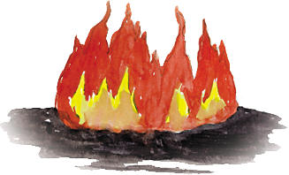
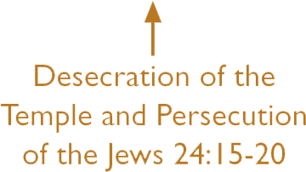
الجيل الذي يرى هذه الأمور لن يمضي حتى يتم الكل 24: 32-36
الأحداث المسجلة في
خطاب جبل الزيتون
ظهور المسيح المجيد 24: 26-31
الإختطاف
عصر الكنيسة
7 سنوات الضيقة
1000 سنة الألفية
النصف الثاني (3 سنوات ونصف)
الضيقة العظيمة
24: 21-25
تدنيس الهيكل
في 70 م
24: 1-3
بداية الضيقة
24: 9-14
تدنيس الهيكل
واضطهاد اليهود
24: 15-20

Slide 29
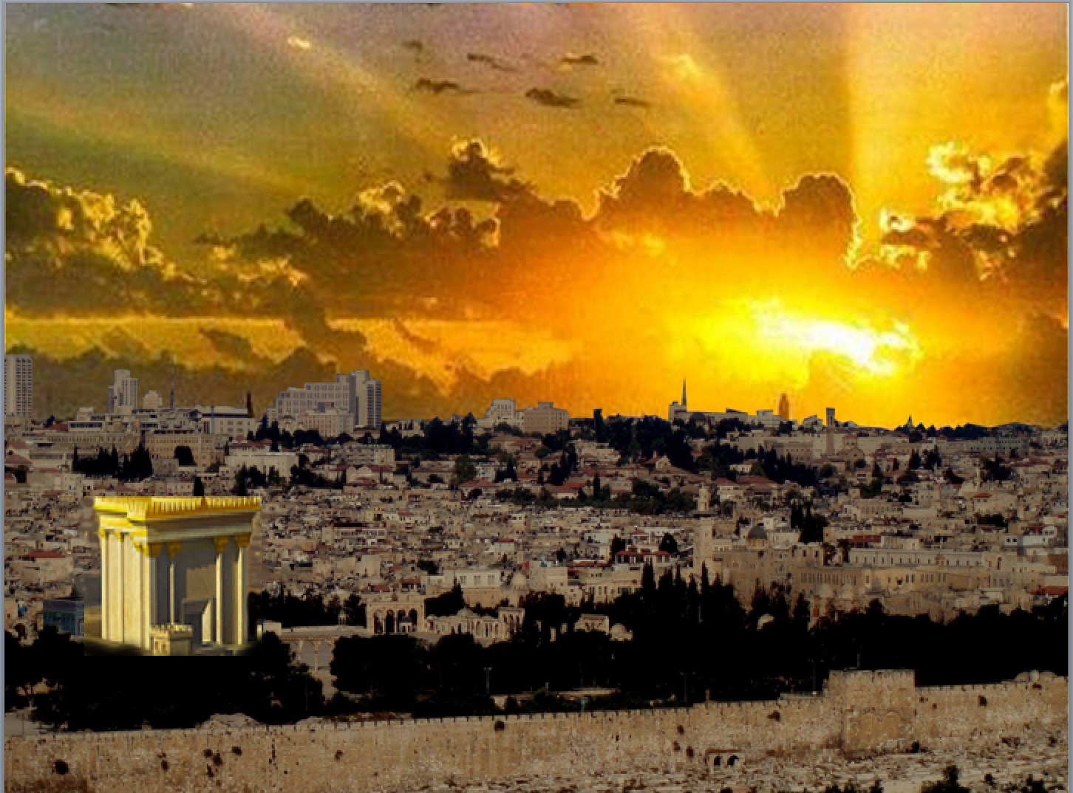
يمكن رؤية التناقضات بين عام ٧٠ م والمستقبل من خلال حالة الهيكل
خلال وقت الضيقة تحدث يسوع عن حدث بارز يتعلق بالهيكل (مت 24: 15؛ مر 13: 14). وهذا الحدث هو تدنيسه بالرجس الذي تنبأ عنه دانيال النبي (دا 9: 27؛ 11: 31؛ 12: 2، 11) . ما هو الهيكل الذي يتحدث عنه يسوع هنا؟
هل كان الهيكل الذي سيتم تدنيسه هو نفس الهيكل الذي تنبأ عن تدميره؟
هناك عدد من التناقضات في هذا النص تشير إلى أن يسوع كان يتحدث عن هيكلين مختلفين.

Slide 30
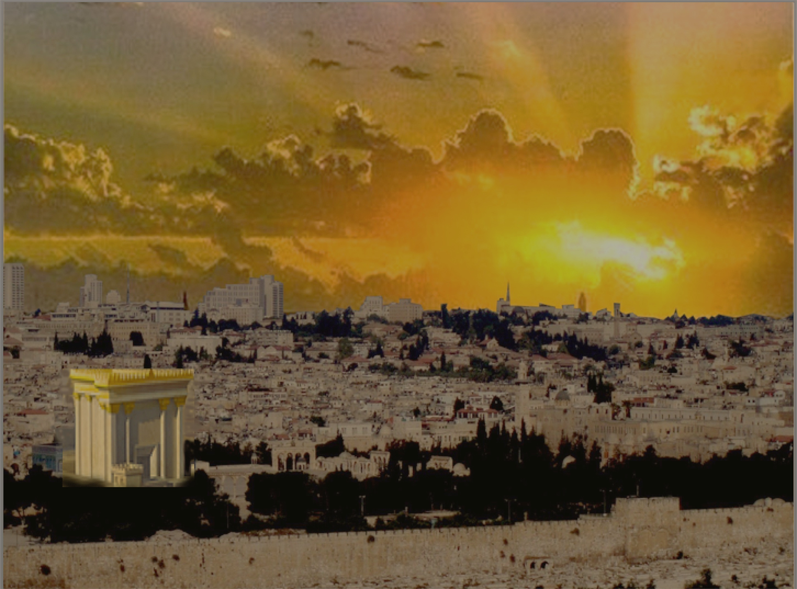
الهيكل الموصوف في مت 24: 15 لا يُقال أنه قد تم تدميره، بل تم تدنيسه (أنظر رؤ 11: 2) على النقيض من ذلك فقد كان الهيكل في أيام يسوع (أو مت 24: 2) يجب أن يُسوى بالكامل: لَا يُتْرَكُ حَجَرٌ وَاقِفٌ عَلَى حَجَرٍ (مت 24: 2؛ مر 13: 2؛ لو 19: 44).
(2) سيكون تدنيس الهيكل إشارة لليهود للهروب من الدمار (مت 16:24-18) الخلاص
(مت 22:24) واختبار الفداء الموعود (لو 28:21). على النقيض من ذلك كان تدمير
الهيكل في متى 24: 2 دينونة لأنكِ لم تعرفي زمان افتقادكِ (مجيء المسيح الأول)
(لو 19: 44 ب) وأدى ذلك إلى تسوية الهيكل بالأرض وأولادكِ (اليهود) في داخلك
(لو 19: 44 أ).
(٣) جيل اليهود الذين كانوا على قيد الحياة في وقت تدنيس الهيكل سوف يتوقعون مجيء
المسيح في الحال (مت 24: 29) ومن المتوقع ألا يزول حتى يختبروه (مت 24: 34).
وعلى النقيض من ذلك فإن جيل اليهود الذين رأوا الهيكل مدمرًا سوف يمضي وستمر
ألفي عام (حتى الآن) دون فداء.

Slide 31
(4) النص الذي استشهد به يسوع بخصوص تدنيس الهيكل هو دا 9: 27 والذي يتنبأ بأن من يدنس هذا الهيكل سوف يهلك هو نفسه. على النقيض من ذلك فإن أولئك الذين دمروا الهيكل في عام 70 م (تحقيقًا لنبوة يسوع) أي الإمبراطور الروماني فيسباسيان وابنه تيطس لم يتم تدميرهم بل عادوا إلى روما منتصرين حاملين أوعية من الهيكل المدمر.
(5) الزمان للوقت التالي (مت 24: 29) زمن تدنيس الهيكل سيؤدي إلى توبة إسرائيل (مت 24: 30) يليها كما يشير مت 23: 29استرداد الهيكل. على النقيض من ذلك فإن الوقت الذي أعقب دمار الهيكل لم يشهد سوى قساوة حدثت لإسرائيل والذي سيستمر إلى أن يأتي ملء الأمم (رو 11: 25) أي 2000 عام وما زال العدد في ازدياد. .
(6) بالنسبة للهيكل الذي تم تدنيسه فإن نطاقه هو الضيقة العالمية القادمة على العالم (لو 21: 26؛ قارن مت 24: 21-22؛ مر 13: 19-20) وهي إعادة تجميع عالمية للشعب اليهودي من أقصاء السماء إلى أقصائها (مت 24: 31؛ مر 13: 27) والإعلان الشامل عن المسيح لإنقاذ إسرائيل (مت 24: 30-31؛ مر 13: 26؛ لو 21 :26-27). يتوافق هذا النطاق مع معركة نهاية الزمان المتنبأ بها من أجل أورشليم والمسجلة في زكريا ١٢-١٤، حيث يجتمع عليها كل أمم الأرض.

Slide 32

الصفحة الرئيسية على BibleStudyDownloads.org
استخدم هذا
QR Code
للدخول
Notes:
Apologetics & Evangelism (ae)

Slide 33

خطاب جبل الزيتون at BibleStudyDownloads.org
أحصل على هذا العرض التقديمي مجاناً
Notes:
Olivet Discourse (od)

